Slide 1

Преговор

Slide 2
Преговор
Коя променлива е наименувана правилно?
savedMoney
SavedMoney
спестениПари
spesteniPari4ki

Slide 3
Преговор
Коя променлива е наименувана правилно?
savedMoney
SavedMoney
спестениПари
spesteniPari4ki

Slide 4
Преговор
Каква стойност ще присвои променливата "isGreater":
bool isGreater = (5 + 3) > (3 + 4);
True
False
8
15

Slide 5
Преговор
Каква стойност ще присвои променливата "isGreater":
bool isGreater = (5 + 3) > (3 + 4);
True
False
8
15

Slide 6
Преговор
Какво ще се отпечата на конзолата, ако изпълним следната логическа проверка:
if ("caseSensitive" == "CaseSensitive")
{
Console.WriteLine("Svetlin");
}
else
{
Console.WriteLine("Petar");
}
Error
Svetlin
No output
Petar

Slide 7
Преговор
Какво ще се отпечата на конзолата, ако изпълним следната логическа проверка:
if ("caseSensitive" == "CaseSensitive")
{
Console.WriteLine("Svetlin");
}
else
{
Console.WriteLine("Petar");
}
Error
Svetlin
No output
Petar

Slide 8
Преговор
Каква ще е стойността на променливата а след изпълнението на следната програма:
int a = 5;
switch (a)
{
case 5:
case 6:
a = a + 1;
break;
default:
a = a + 2;
break;
}
5
0
7
6

Slide 9
Преговор
Каква ще е стойността на променливата а след изпълнението на следната програма:
int a = 5;
switch (a)
{
case 5:
case 6:
a = a + 1;
break;
default:
a = a + 2;
break;
}
5
0
7
6

Slide 10
Преговор
Какъв ще е резултатът от изпълнението на следната програма:
Console.WriteLine(123456 % 100 == 56);
True
False
56
Error

Slide 11
Преговор
Какъв ще е резултатът от изпълнението на следната програма:
Console.WriteLine(123456 % 100 == 56);
True
False
56
Error

Slide 12
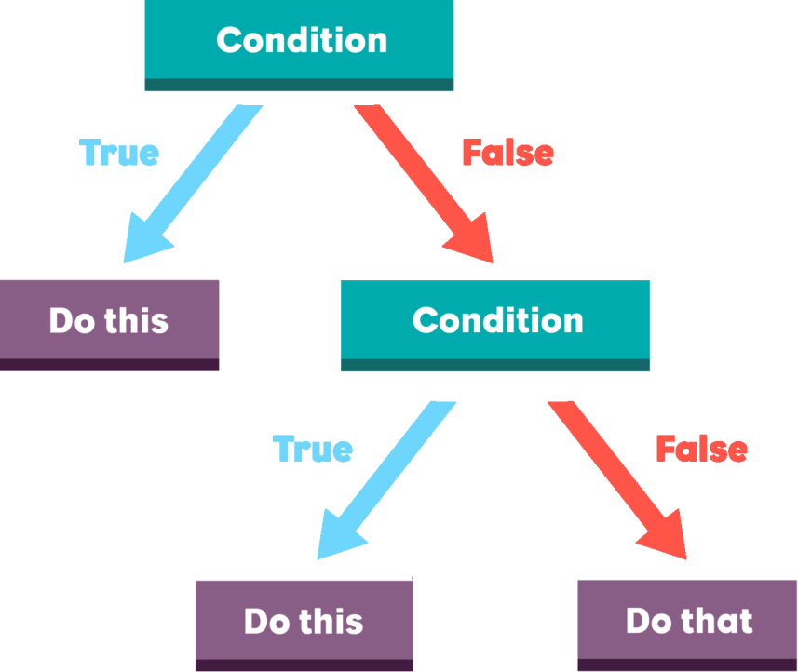

Вложени условни конструкции
Вложени if конструкции и по-сложни логически условия
СофтУни
Преподавателски екип
http://softuni.bg
Софтуерен университет

Slide 13
Имате въпрос?
sli.do #pb-jan

Slide 14

Съдържание
1. Вложени условни конструкции
2. По-сложни проверки
Логическо "и", "или", отрицание и приоритет на условия
3. Решаване на изпитни задачи

Slide 15

Вложени условни конструкции

Slide 16
Вложени проверки
Само при изпълнение на първото условие се преминава към вложената проверка
if (condition1)
{
Console.WriteLine("condition1 valid");
if (condition2)
Console.WriteLine("condition2 valid");
else
Console.WriteLine("condition2 not valid");
}
Вложена if конструкция

Slide 17

Обръщение според възраст и пол – условие
Напишете програма, която:
Чете от потребителя:
Възраст
Пол
Принтира обръщение според въведените данни, както е показано на схемата (в следващия слайд)
Примерен вход и изход:
12
f
16
m
Miss
Mr.

Slide 18
Read input
true
false
gender equals 'f'
true
age < 16
false
true
false
age < 16
Print "Miss"
Print "Ms."
Print "Master"
Print "Mr."
Тестване на решението: https://judge.softuni.bg/Contests/Compete/Index/1013#0

Slide 19

Квартално магазинче – условие
Напишете програма, която:
Чете от потребителя:
Име на продукт
Град
Количество
Пресмята цената му спрямо таблицата:
Град/продукт | coffee | water | beer | sweets | peanuts
Sofia | 0.50 | 0.80 | 1.20 | 1.45 | 1.60
Plovdiv | 0.40 | 0.70 | 1.15 | 1.30 | 1.50
Varna | 0.45 | 0.70 | 1.10 | 1.35 | 1.55

Slide 20
Квартално магазинче – условие (2)
Примерен вход и изход:
coffee
Varna
2
peanuts
Plovdiv
1
beer
Sofia
6
0.9
1.5
7.2
Тестване на решението: https://judge.softuni.bg/Contests/Compete/Index/1013#1

Slide 21

Read input
price = 0
true
town == "Sofia"
false
true
false
Check the other cities
and products
product == "beer"
price = 1.20
Check the other products
and set price

Slide 22
Квартално магазинче - решение
string productName = Console.ReadLine();
string town = Console.ReadLine();
int quantity = int.Parse(Console.ReadLine());
double price = 0;
if (town == "Sofia")
{
if (productName == "coffee") price = quantity * 0.50;
// TODO: finish the checks for all the products…
}
else if (town == "Plovdiv")
else if (town == "Varna")
// TODO: check other two towns…
Тестване на решението: https://judge.softuni.bg/Contests/Compete/Index/1013#1

Slide 23
По-сложни проверки
if () else if()
…
else
Булеви оператори

Slide 24
Булеви оператори
Оператори, които комбинират или изключват условия
Връщат булеви резултат (true или false)
"&&" - И
"||" - ИЛИ
"!" - ОТРИЦАНИЕ
true
true
false
true
false
Вярност на двете условия
Вярност на
едното или на другото
условие
Отрицание на условие

Slide 25
Логическо "И"
Проверява изпълнението на няколко условия едновременно
Пример: проверка дали число е едновременно:
по-голямо от 5 и по-малко от 10
четно
&&
int a = int.Parse(Console.ReadLine());
if ((a > 5 && a < 10) && a % 2 == 0) …

Slide 26
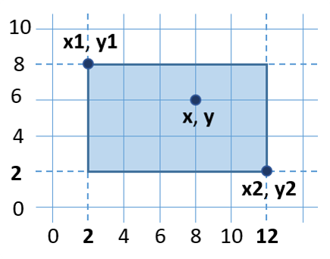
Точка в правоъгълник - условие
Напишете програма, която:
Проверява дали точка е вътрешна за даден правоъгълник
Точка е вътрешна, ако е едновременно:
Надясно от лявата му страна
Наляво от дясната му страна
Надолу от горната му страна
Нагоре от долната му страна

Slide 27
Точка в правоъгълник - решение
double x = double.Parse(Console.ReadLine());
double x1 = double.Parse(Console.ReadLine());
// TODO: Read the coordinates of the points…
if (x >= x1 && x <= x2 && y >= y1 && y <= y2)
{
Console.WriteLine("Inside");
}
else
{
Console.WriteLine("Outside");
}
Тестване на решението: https://judge.softuni.bg/Contests/Compete/Index/1013#2

Slide 28
Логическо "ИЛИ"
Проверява дали е изпълнено поне едно измежду няколко условия
Пример: проверка дали въведената дума е:
"Example" или "Demo"
||
string word = Console.ReadLine();
if (word == "Example" || word == "Demo") …

Slide 29
Плод или зеленчук - условие
Напишете програма, която:
Проверява дали въведеният вход от потребителя е плод или зеленчук измежду изброените:
Плодове: banana, apple, kiwi, cherry, lemon, grapes
Зеленчуци: tomato, cucumber, pepper, carrot
Извежда "vegetable","fruit" или "unknown"
Примерен вход и изход:
lemon
fruit
carrot
vegetable
java
unknown

Slide 30
Плод или зеленчук - решение
string food = Console.ReadLine();
if (food == "banana" || food == "apple" || food == "kiwi" ||
food == "cherry" || food == "lemon" || food == "grapes")
Console.Writeline("fruit");
else if (food == "tomato" || food == "cucumber" || food == "pepper" || food == "carrot")
Console.Writeline("vegetable");
else
Console.Writeline("unknown");
Тестване на решението: https://judge.softuni.bg/Contests/Compete/Index/1013#3

Slide 31
Приоритет на условия
Чрез скоби ( ) можем да приоритизираме условия
Пример:
Проверка дали число е в диапазона [100… 200] или е равно на 0
int a = 5;
if ((a >= 100 && a <= 200) || a == 0)
{
Console.WriteLine("In range");
}

Slide 32
Логическо отрицание
Проверява дали не е изпълнено дадено условиe
Пример:
Проверка дали число е по-голямо от 10 и е четно:
bool isValid = (number > 10) && (number % 2 == 0);
if (!isValid)
{
Console.WriteLine("Invalid");
}
!

Slide 33

По-сложни проверки
Решаване на задачи в клас (лаб)

Slide 34



Магазин за плодове - условие
Напишете програма, която:
Чете потребителски вход:
Продукт
Ден
Количество
Извежда сумата, която трябва да се заплати според деня и продукта
Тестване на решението: https://judge.softuni.bg/Contests/Compete/Index/1013#5

Slide 35
Магазин за плодове - условие (2)
В работни дни продава на следните цени:
В почивни дни цените са по-високи:
Примерен вход и изход:
плод | banana | apple | orange | grapefruit | kiwi | pineapple | grapes
цена | 2.50 | 1.20 | 0.85 | 1.45 | 2.70 | 5.50 | 3.85
плод | banana | apple | orange | grapefruit | kiwi | pineapple | grapes
цена | 2.70 | 1.25 | 0.90 | 1.60 | 3.00 | 5.60 | 4.20
apple
Tuesday
2
orange
Sunday
3
2.40
2.70

Slide 36
Магазин за плодове - решение
if (day == "saturday" || day == "sunday")
{
if (fruit == "banana") price = 2.70;
else if (fruit == "apple") price = 1.25; // TODO …
}
else if (day == "monday" || day == "tuesday" ||
day == "wednesday" || day == "thursday" ||
day == "friday")
{
if (fruit == "banana") price = 2.50; // TODO …
}
Тестване на решението: https://judge.softuni.bg/Contests/Compete/Index/1013#5

Slide 37
read input
price = 0
true
day == “Saturday” ||
day == “Sunday”
false
true
false
Check the other days, products and set “price”
fruit == “banana”
price = 2.70
Check the other products
and set price

Slide 38

Търговски комисионни - условие
Напишете програма, която:
Чете от потребителя:
Град
Обем на продажби (реално число)
Изчислява комисионната, която дадена фирма дава на търговците според града и обема на продажбите
Извежда стойността на комисионната, закръглена до 2 цифри след десетичната запетая

Slide 39

Търговски комисионни – условие (2)
Примерен вход и изход:
Град / цена | 0 ≤ s ≤ 500 | 500 < s ≤ 1 000 | 1 000 < s ≤ 10 000 | s > 10 000
Sofia | 5% | 7% | 8% | 12%
Varna | 4.5% | 7.5% | 10% | 13%
Plovdiv | 5.5% | 8% | 12% | 14.5%
Plovdiv
499.99
27.50
Тестване на решението: https://judge.softuni.bg/Contests/Compete/Index/1013#6

Slide 40
Търговски комисионни - решение
string town = Console.ReadLine();
double commission = -1.0;
if (town == "Sofia")
if (sales >= 0 && sales <= 500) comission = 0.05;
else if (sales > 500 && sales <= 1000) comission = 0.07;
// TODO: check the other price ranges…
else if (town == "Varna") // TODO: check the price ranges…
else if (town == "Plovdiv") // TODO: check the price ranges…
if (commission >= 0)
Console.WriteLine("{0:f2}", sales * commission);
else
Console.WriteLine("error");
Тестване на решението: https://judge.softuni.bg/Contests/Compete/Index/1013#6

Slide 41
read input
commission = -1
true
town == “Sofia”
false
true
sales >= 0 &&
sales <= 500
false
Check the other towns, sales ranges and set commission
commission = 0.05
Check the other sales ranges
and set commission

Slide 42
Вложени условни конструкции
Решаване на задачи в клас (лаб)

Slide 43
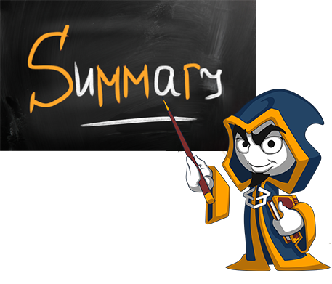
Какво научихме днес?
Вложени условни конструкции:
По-сложни проверки с &&, ||, ! и ()
if (condition1)
{
if (condition2) …
else …
}
if ((x == left || x == right) && y >= top && y <= bottom)
{ Console.WriteLine("Point on the left or right side."); }

Slide 44
https://softuni.bg/courses/programming-basics

Slide 45






СофтУни диамантени партньори

Slide 46






СофтУни диамантени партньори

Slide 47

Лиценз
Настоящият курс (слайдове, примери, видео, задачи и др.) се разпространяват под свободен лиценз "Creative Commons Attribution-NonCommercial-ShareAlike 4.0 International"
Благодарности: настоящият материал може да съдържа части от следните източници
Книга "Основи на програмирането със C#" от Светлин Наков и колектив с лиценз CC-BY-SA

Slide 48
Обучения в СофтУни
Software University – High-Quality Education, Profession and Job for Software Developers
softuni.bg
Software University Foundation
http://softuni.foundation/
Software University @ Facebook
facebook.com/SoftwareUniversity
Software University Forums
forum.softuni.bg

